Slide 1
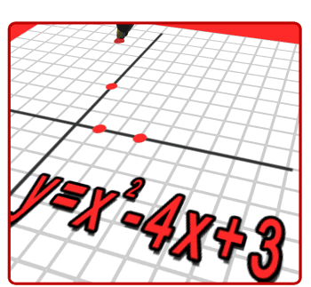
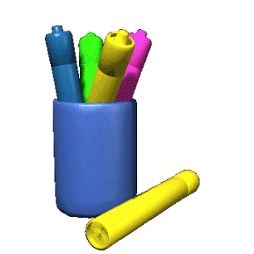
Неделя математики в ГОУСОШ №1416 с углубленным изучением английского языка
с 23 января по 28 января 2012 года

Slide 2
Учителя математики Гусева Т.Н. и Гуреева И.Л.

Slide 3
ОТКРЫТИЕ НЕДЕЛИ проведение историко математических классных часов

Slide 4
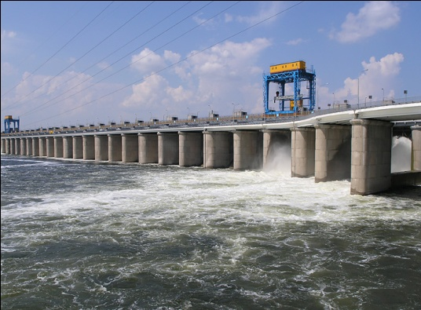
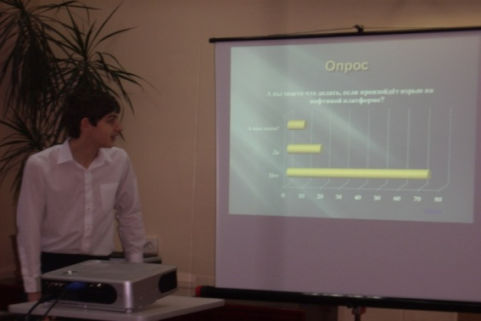
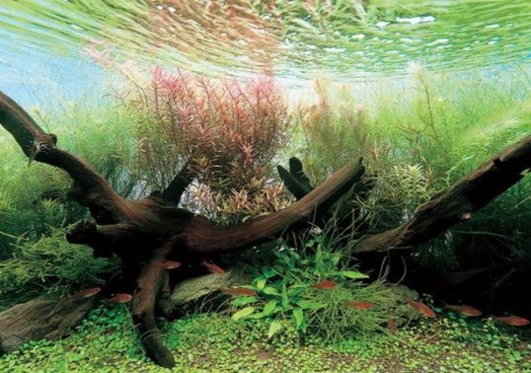
Конкурс презентаций «Математика и экология»
Математическая модель очистительного сооружения

Slide 5
КОНКУРС МАТЕМАТИЧЕСКИХ ГАЗЕТ

Slide 6
ГАЗЕТЫ ВЫПОЛНЕНЫ В ВИДЕ ВАГОНОВ

Slide 7
Игра «Математический поезд»

Slide 8
Станции: Геометрическая Шуточная Вычислительная Внимательная

Slide 9
ФАНТАЗИЯ, ТВОРЧЕСТВО, ПОИСК, УСПЕХ!

Slide 10
Доклады, кроссворды, головоломки

Slide 11
Победитель конкурса математических поделок

